Slide 1
CHUYÊN ĐỀ I: PHƯƠNG PHÁP CHINH PHỤC PHẦN ĐỌC HIỂU ĐỀ THI
VÀ ĐỀ KIỂM TRA
I. DẠNG CÂU HỎI XÁC ĐỊNH PHƯƠNG THỨC BIỂU ĐẠT
1. Tự sự
Đặc điểm nhận diện | Thể loại
Tự sự là dùng ngôn ngữ để kể một chuỗi sự việc, sự việc này dẫn đến sự việc kia, cuối cùng tạo thành một kết thúc nhằm giải thích sự việc, tìm hiểu con người, nêu vấn đề và bày tỏ thái độ khen chê.kể lại | Bản tin báo chí Bản tường thuật, tường trình TPVH (truyện, tiểu thuyết)

Slide 2
CHUYÊN ĐỀ I: PHƯƠNG PHÁP CHINH PHỤC PHẦN ĐỌC HIỂU ĐỀ THI
(PHẦN I)
I. DẠNG CÂU HỎI XÁC ĐỊNH PHƯƠNG THỨC BIỂU ĐẠT
1. Tự sự
Ví dụ:
“Một hôm, mẹ Cám đưa cho Tấm và Cám mỗi đứa một cái giỏ, sai đi bắt tôm, bắt tép và hứa, đứa nào bắt được đầy giỏ sẽ thưởng cho một cái yếm đỏ. Tấm vốn chăm chỉ, lại sợ dì mắng nên mải miết suốt buổi bắt đầy một giỏ cả tôm lẫn tép. Còn Cám quen được nuông chiều, chỉ ham chơi nên mãi đến chiều chẳng bắt được gì.”
(Tấm Cám)

Slide 3
CHUYÊN ĐỀ I: PHƯƠNG PHÁP CHINH PHỤC PHẦN ĐỌC HIỂU ĐỀ THI
I. DẠNG CÂU HỎI XÁC ĐỊNH PHƯƠNG THỨC BIỂU ĐẠT
2. Miêu tả
Đặc điểm nhận diện | Thể loại
Là dùng ngôn ngữ làm cho người nghe, người đọc có thể hình dung được cụ thể sự vật, sự việc như đang hiện ra trước mắt hoặc nhận biết được thế giới nội tâm của con người… Hình dung | Văn tả cảnh, tả người, tả vật… Đoạn văn miêu tả trong tác phẩm tự sự.

Slide 4
CHUYÊN ĐỀ I: PHƯƠNG PHÁP CHINH PHỤC PHẦN ĐỌC HIỂU ĐỀ THI
I. DẠNG CÂU HỎI XÁC ĐỊNH PHƯƠNG THỨC BIỂU ĐẠT
2. Miêu tả
Ví dụ:
“Trăng đang lên. Mặt sông lấp loáng ánh vàng. Núi Trùm Cát đứng sừng sững bên bờ sông thành một khối tím sẫm uy nghi, trầm mặc. Dưới ánh trăng, dòng sông sáng rực lên, những con sóng nhỏ lăn tăn gợn đều mơn man vỗ nhẹ vào hai bên bờ cát”
(Trích “Trong cơn gió lốc” – Khuất Quang Thụy)

Slide 5
CHUYÊN ĐỀ I: PHƯƠNG PHÁP CHINH PHỤC PHẦN ĐỌC HIỂU ĐỀ THI
I. DẠNG CÂU HỎI XÁC ĐỊNH PHƯƠNG THỨC BIỂU ĐẠT
3. Biểu cảm
Đặc điểm nhận diện | Thể loại
Là phương thức dùng ngôn ngữ để bộc lộ tình cảm, cảm xúc của mình về thế giới xung quanh. Cảm nhận và hiểu được chúng | Điện mừng, thăm hỏi, chia buồn Tác phẩm văn học, thơ, tùy bút.

Slide 6
I. DẠNG CÂU HỎI XÁC ĐỊNH PHƯƠNG THỨC BIỂU ĐẠT
3. Biểu cảm
Ví dụ:
Hôm nay nhận được tin em
Không tin được dù đó là sự thật:
Giặc bắn em rồi quăng mất xác
Chỉ vì em là du kích em ơi!
Đau xé lòng anh chết nửa con người!
Xưa yêu quê hương vì có chim, có bướm
Có những ngày trốn học bị đòn roi
Nay yêu quê hương vì trong từng nắm đất
Có một phần xương thịt của em tôi.
(Trích Quê hương – Giang Nam)

Slide 7
CHUYÊN ĐỀ I: PHƯƠNG PHÁP CHINH PHỤC PHẦN ĐỌC HIỂU ĐỀ THI
I. DẠNG CÂU HỎI XÁC ĐỊNH PHƯƠNG THỨC BIỂU ĐẠT
4. Thuyết minh
Đặc điểm nhận diện | Thể loại
Là cung cấp, giới thiệu, giảng giải… những tri thức về một sự vật, hiện tượng nào đó cho những người cần biết nhưng còn chưa biết.  cung cấp tri thức | Thuyết minh sản phẩm Giới thiệu di tích, thắng cảnh, nhân vật Trình bày tri thức và phương pháp trong khoa học

Slide 8
CHUYÊN ĐỀ I: PHƯƠNG PHÁP CHINH PHỤC PHẦN ĐỌC HIỂU ĐỀ THI
I. DẠNG CÂU HỎI XÁC ĐỊNH PHƯƠNG THỨC BIỂU ĐẠT
4. Thuyết minh
Ví dụ:
Theo các nhà khoa học, bao bì ni lông lẫn vào đất làm cản trở quá trình sinh trưởng của các loài thực vật bị nó bao quanh, cản trở sự phát triển của cỏ dẫn đến hiện tượng xói mòn ở các vùng đồi núi. Bao bì ni lông bị vứt xuống cống làm tắc các đường dẫn nước thải, làm tăng khả năng ngập lụt của các đô thị về mùa mưa. Sự tắc nghẽn của hệ thống cống rãnh làm cho muỗi phát sinh, lây truyền dịch bệnh. Bao bì ni lông trôi ra biển làm chết các sinh vật khi chúng nuốt phải…
(Trích “Thông tin về Ngày Trái Đất năm 2000”)

Slide 9
CHUYÊN ĐỀ I: PHƯƠNG PHÁP CHINH PHỤC PHẦN ĐỌC HIỂU ĐỀ THI
I. DẠNG CÂU HỎI XÁC ĐỊNH PHƯƠNG THỨC BIỂU ĐẠT
5. Nghị luận
Đặc điểm nhận diện | Thể loại
Là phương thức chủ yếu được dùng để bàn bạc phải trái đúng sai nhằm bộc lộ rõ chủ kiến thái độ của người nói phải trái đúng sai…, người viết rồi dẫn dắt, thuyết phục người khác đồng tình với ý kiến của mình  LĐ-quan điểm  Thuyết phục | Cáo hịch,chiếu, biểu Xã luận, bình luận, lời kêu gọi Tranh luận về một vấn đề chính trị, xã hội, văn hóa

Slide 10
CHUYÊN ĐỀ I: PHƯƠNG PHÁP CHINH PHỤC PHẦN ĐỌC HIỂU ĐỀ THI
I. DẠNG CÂU HỎI XÁC ĐỊNH PHƯƠNG THỨC BIỂU ĐẠT
5. Nghị luận
Ví dụ:
“Muốn xây dựng một đất nước giàu mạnh thì phải có nhiều người tài giỏi. Muốn có nhiều người tài giỏi thì học sinh phải ra sức học tập văn hóa và rèn luyện thân thể, bởi vì chỉ có học tập và rèn luyện thì các em mới có thể trở thành những người tài giỏi trong tương lai”
(Tài liệu hướng dẫn đội viên)

Slide 11
CHUYÊN ĐỀ I: PHƯƠNG PHÁP CHINH PHỤC PHẦN ĐỌC HIỂU ĐỀ THI
I. DẠNG CÂU HỎI XÁC ĐỊNH PHƯƠNG THỨC BIỂU ĐẠT
6. Hành chính
Đặc điểm nhận diện | Thể loại
Là phương thức dùng để giao tiếp giữa Nhà nước với nhân dân, giữa nhân dân với cơ quan Nhà nước, giữa cơ quan với cơ quan, giữa nước này và nước khác trên cơ sở pháp lý | Đơn từ Báo cáo Đề nghị Thông tư Nghị định

Slide 12
CHUYÊN ĐỀ I: PHƯƠNG PHÁP CHINH PHỤC PHẦN ĐỌC HIỂU ĐỀ THI
I. DẠNG CÂU HỎI XÁC ĐỊNH PHƯƠNG THỨC BIỂU ĐẠT
6. Hành chính
Ví dụ:
"Điều 5 - Xử lý vi phạm đối với người có thẩm quyền xử phạt vi phạm hành chính Người có thẩm quyền xử phạt vi phạm hành chính mà sách nhiễu nhân dân, dung túng, bao che cho cá nhân, tổ chức có hành vi vi phạm hành chính, không xử phạt hoặc xử phạt không kịp thời, không đúng mức, xử phạt quá thẩm quyền quy định thì tuỳ theo tính chất, mức độ vi phạm mà bị xử lý kỷ luật hoặc bị truy cứu trách nhiệm hình sự; nếu gây thiệt hại vật chất thì phải bồi thường theo quy định của pháp luật.".

Slide 13
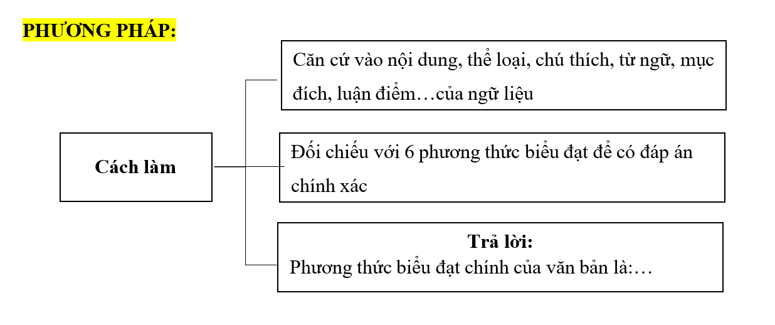
LƯU Ý: Có 2 cách hỏi: Nêu phương thức biểu đạt và phương thức biểu đạt chính
- Với cách hỏi: “Nêu phương thức biểu đạt” -> Câu trả lời: Phương thức biểu đạt là: (Ghi PTBĐ chính trước, rồi ghi lại các PTBĐ kết hợp sau)

Slide 14
Đọc văn bản sau và thực hiện yêu cầu bên dưới:
TAY TRONG TAY
Một ngày hè, tôi ngồi trên bãi biển và ngắm nhìn hai đứa trẻ đang chơi trên cát. Chúng say sưa xây một lâu đài có đủ cổng, tháp, hào và có cả khách tham quan. Khi công trình gần hoàn thành thì một cơn sóng lớn ập đến phá tan tất cả. Giờ thì chỉ còn một đống cát ướt mà thôi. Tôi tưởng bọn trẻ sẽ khóc vì sóng đã phá tan những gì chúng kỳ công xây dựng. Nhưng không! Chúng lại cùng chạy ra xa con nước, cười giòn, tay nắm tay và xây dựng một lâu đài mới. Chúng đã dạy tôi một bài học quan trọng. Tất cả mọi thứ trong cuộc sống dù quý giá đến đâu thì cũng không khác gì những tòa lâu đài trên cát. Chỉ có tình yêu, tình bạn là vững bền. Trước sau gì thì cơn sóng cũng sẽ đến và mang đi tất cả những gì chúng ta cố công xây đắp. Nhưng bao giờ thì những cơn sóng sẽ đến? Không ai biết trước được! Chỉ biết rằng với những ai có được bàn tay của người khác để nắm chặt, để cùng chia sẻ những thành công, thất bại thì mới có thể cười vang và vượt qua mọi khó khăn.
(Theo Songdep.xitrum.net - Sống đẹp, tập II NXB. Giáo dục Việt Nam, tr.117)

Slide 15
Đọc văn bản sau và thực hiện yêu cầu bên dưới:
TAY TRONG TAY
Một ngày hè, tôi ngồi trên bãi biển và ngắm nhìn hai đứa trẻ đang chơi trên cát. Chúng say sưa xây một lâu đài có đủ cổng, tháp, hào và có cả khách tham quan. Khi công trình gần hoàn thành thì một cơn sóng lớn ập đến phá tan tất cả. Giờ thì chỉ còn một đống cát ướt mà thôi. Tôi tưởng bọn trẻ sẽ khóc vì sóng đã phá tan những gì chúng kỳ công xây dựng. Nhưng không! Chúng lại cùng chạy ra xa con nước, cười giòn, tay nắm tay và xây dựng một lâu đài mới. Chúng đã dạy tôi một bài học quan trọng. Tất cả mọi thứ trong cuộc sống dù quý giá đến đâu thì cũng không khác gì những tòa lâu đài trên cát. Chỉ có tình yêu, tình bạn là vững bền. Trước sau gì thì cơn sóng cũng sẽ đến và mang đi tất cả những gì chúng ta cố công xây đắp. Nhưng bao giờ thì những cơn sóng sẽ đến? Không ai biết trước được! Chỉ biết rằng với những ai có được bàn tay của người khác để nắm chặt, để cùng chia sẻ những thành công, thất bại thì mới có thể cười vang và vượt qua mọi khó khăn.
(Theo Songdep.xitrum.net - Sống đẹp, tập II NXB. Giáo dục Việt Nam, tr.117)
Câu 1 (0.5 điểm). Xác định phương thức biểu đạt chính và ngôi kể của văn bản.
Câu 2 (0.5 điểm). Trong văn bản, những đứa trẻ đã làm gì khi sóng phá tan những gì chúng kì công xây dựng?
Câu 3 (1.0 điểm). Hãy chỉ ra hai phép liên kết câu có trong các câu văn sau:
Trước sau gì thì cơn sóng cũng sẽ đến và mang đi tất cả những gì chúng ta cố công xây đắp. Nhưng bao giờ thì những cơn sóng sẽ đến? Không ai biết trước được! Chỉ biết rằng với những ai có được bàn tay của người khác để nắm chặt, để cùng chia sẻ những thành công, thất bại thì mới có thể cười vang và vượt qua mọi khó khăn.
Câu 4 (1.0 điểm). Thông điệp đoạn văn bản trên gửi đến người đọc là gì?

Slide 16
GHI NHỚ: Miêu tả là để trình bày Tự sự kể chuyện thật hay thật tài Nghị luận đâu đúng đâu sai Thuyết minh là để ai ai cũng tường Vui, buồn, giận, ghét, yêu thương… Phương thức biểu cảm, thật là không sai Hành chính – công vụ là đây Thông tư, nghị định, đơn từ, hóa đơn…

Slide 17
II. DẠNG CÂU HỎI XÁC ĐỊNH CÂU CHỦ ĐỀ CỦA VĂN BẢN
Muốn xác định được câu chủ đề của đoạn chúng ta cần xác định xem đoạn văn đó trình bày theo cách nào. Nếu là đoạn văn trình bày theo cách diễn dịch thì câu chủ đề thường ở đầu đoạn. Nếu là đoạn văn trình bày theo cách quy nạp thì câu chủ đề nằm ở cuối đoạn.
Còn đoạn văn trình bày theo cách song hành hay móc xích thì câu chủ đề là câu có tính chất khái quát nhất, khái quát toàn đoạn. Câu đó có thể nằm ở bất kỳ vị trí nào trong đoạn văn.
Đoạn văn T – P – H: Câu chủ đề thường nằm ở đầu và cuối đoạn văn.

Slide 18
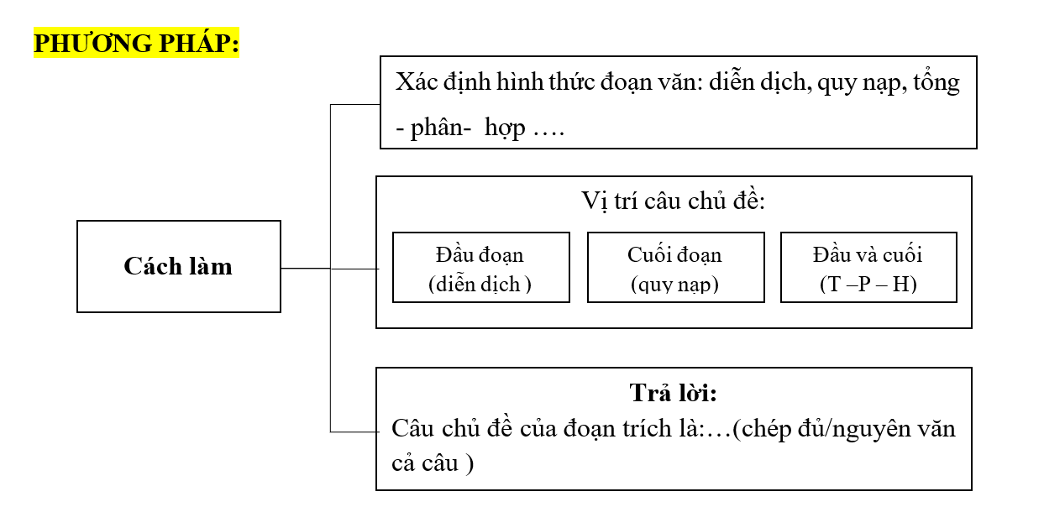

Slide 19
III. DẠNG CÂU HỎI XÁC ĐỊNH NỘI DUNG CHÍNH CỦA VĂN BẢN
Muốn xác định được nội dung của văn bản học sinh cần căn cứ vào tiêu đề của văn bản. Căn cứ vào những hình ảnh đặc sắc, câu văn câu thơ được nhắc đến nhiều lần. Đây có thể là những từ khóa chứa đựng nội dung chính của văn bản
Đối với văn bản là một đoạn, hoặc một vài đoạn, việc cần làm là học sinh cần phải xác định được đoạn văn trình bày theo cách nào: diễn dịch, quy nạp, móc xích hay song hành…Xác định được kiểu trình bày đoạn văn học sinh sẽ xác định được câu chủ đề nằm ở vị trí nào. Thường câu chủ đề sẽ là câu nắm giữ nội dung chính của cả đoạn. Xác định bố cục của đoạn cũng là căn cứ để chúng ta tìm ra các nội dung chính của đoạn văn bn đó (chú ý đôi khi không phải cứ câu chủ đề là mang nội dung chính mà còn phải căn cứ vào các từ ngữ, hình ảnh, nhanh đề, chi tiết được lặp đi lặp lại nhiều lần , ý nghĩa bao hàm toàn bộ nội dung của văn bản nữa nhé)

Slide 20
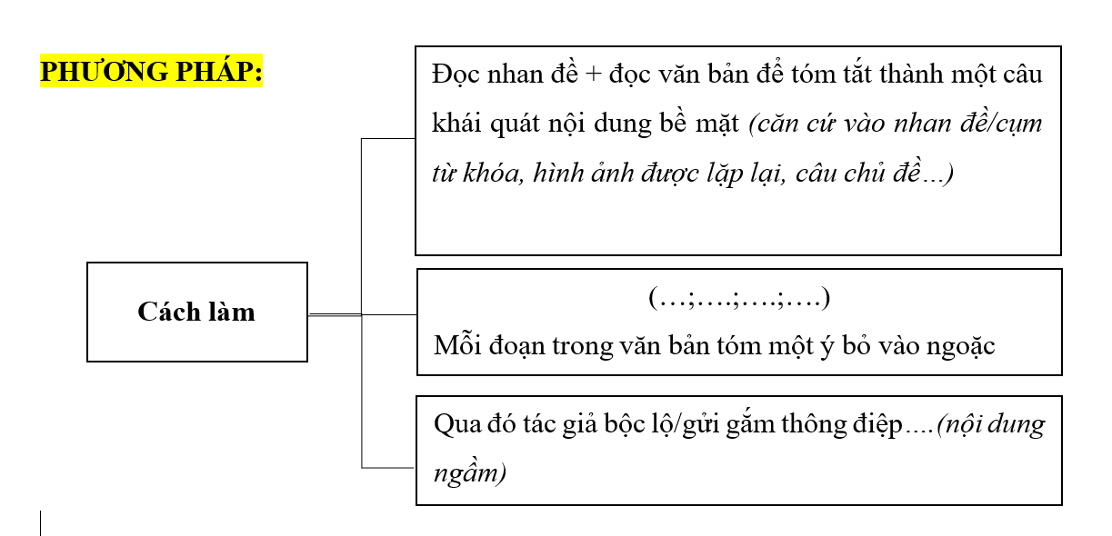
*LƯU Ý: Trả lời dưới hình thức là một đoạn văn ngắn (từ 2 đến 3 câu hoặc từ 3 đến 5 câu)

Slide 21
Ví dụ: (Xác định nội dung của đoạn thơ) Mẹ ta không có yếm đào Nón mê thay nón quai thao đội đầu Rối ren tay bí tay bầu Váy nhuộm bùn, áo nhuộm nâu bốn mùa Cái cò…sung chát…đào chua Câu ca mẹ hát gió đưa về trời Ta đi trọn kiếp con người Cũng không đi hết mấy lời mẹ ru
Nội dung chính của đoạn thơ là: Đoạn thơ là dòng hồi tưởng chân thực của tác giả về người mẹ nông dân giản dị, tảo tần, lam lũ, yêu thương trìu mến con vô cùng (không có yếm đào, nón mê, tay bí tay bầu, váy nhuộm bùn, áo nhuộm nâu, câu ca mẹ hát, lời mẹ ru). Qua đó, tác giả bộc lộ nỗi nhớ tha thiết, tình yêu thương, lòng biết ơn vô hạn và thái độ trân trọng , ngợi ca đức hi sinh lớn lao của mẹ

Slide 22
Ví dụ: (Xác định nội dung của đoạn văn)
Con lớn hơn rồi hạnh phúc theo đó cũng lớn hơn, đủ đầy hơn nhưng nhiều khó khăn hơn. Hạnh phúc không phải là khi con cố gắng để trở nên mạnh mẽ, kiên cường để tiến về phía trước. Mà là khi con ngã đau có người nâng con dậy, đỡ lấy bờ vai nhỏ nhắn của con, thầm thì với con: “Gắng lên nào!” rồi cùng con tiến về phía trước; Là mỗi lần thất bại, mọi thứ xung quanh con sụp đổ, khi tất cả những nỗ lực của con trở về vạch xuất phát... Người ta bỏ con lại với những giọt nước mắt nghẹn cứng cả tim. Có người dạy con cách yêu thì cũng có người làm con đau nhưng nếu con không biết đau con sẽ không biết được hạnh phúc thực sự là như thế nào?
(Nguồn: https://www.cuasotinhyeu.vn)

Slide 23
Ví dụ:
Nội dung chính của văn bản là: Lời tâm tình dạy bảo của cha mẹ dành cho người con về những cung bậc khác nhau của hạnh phúc với những biểu hiện đa dạng và giá trị của hạnh phúc gắn với thời điểm khi con đã lớn khôn (hạnh phúc ấy đủ đầy hơn nhưng nhiều khó khăn hơn). Qua đó, tác giả muốn gửi gắm thông điệp phải biết tự tin, cố gắng vững bước trên đôi chân của mình trong chặng đường đi tìm hạnh phúc.

Slide 24
IV. DẠNG CÂU HỎI ĐẶT NHAN ĐỀ
Văn bản thường là một chỉnh thể thống nhất về nội dung, hài hòa về hình thức. Khi hiểu rõ đươc văn bản, học sinh dễ dàng tìm được nhan đề cũng như nội dung chính của văn bản
Đặt nhan đề cho văn bản chẳng khác nào người cha khai sinh ra đứa con tinh thần của mình. Đặt nhan đề sao cho đúng, cho hay không phải là dễ. Vì nhan đề phải khái quát được cao nội dung tư tưởng của văn bản , phải cô đọng được cái thần, cái hồn của văn bản .
Học sinh chỉ có thể đặt tên được nhan đề cho văn bản khi hiểu được nó. Vì thế học sinh đọc văn bản để hiểu được ý nghĩa của văn bản sau đó mới xác định nhan đề. Nhan đề của văn bản thường nằm ở những từ ngữ, những câu lặp đi, lặp lại nhiều lần trong văn bản

Slide 25
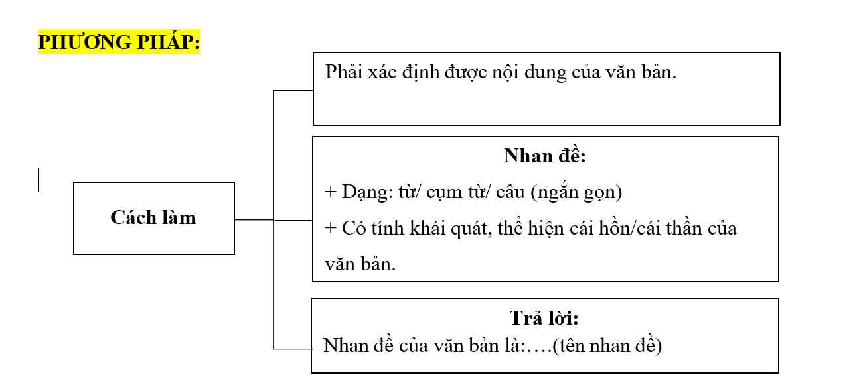

Slide 26
Ví dụ:
Con lớn hơn rồi hạnh phúc theo đó cũng lớn hơn, đủ đầy hơn nhưng nhiều khó khăn hơn. Hạnh phúc không phải là khi con cố gắng để trở nên mạnh mẽ, kiên cường để tiến về phía trước. Mà là khi con ngã đau có người nâng con dậy, đỡ lấy bờ vai nhỏ nhắn của con, thầm thì với con: “Gắng lên nào!” rồi cùng con tiến về phía trước, Là mỗi lần thất bại, mọi thứ xung quanh con sụp đổ, khi tất cả những nỗ lực của con trở về vạch xuất phát. Có người có thể ôm con để con khóc một trận thật to, nức nở, như trút hết những tủi thân ấm ức mà còn phải chịu đựng rồi vỗ về con: Rồi mọi chuyện sẽ ổn thôi! Là mỗi lần đổ vỡ, cãi nhau rồi chia tay... Người ta bỏ con lại với những giọt nước mắt nghẹn cứng cả tim. Có người dạy con cách yêu thì cũng có người làm con đau nhưng nếu con không biết đau con sẽ không biết được hạnh phúc thực sự là như thế nào?...
(Nguồn: https://www.cuasotinhyeu.vn)
Nhan đề của văn bản là: Hạnh phúc/ Giá trị của hạnh phúc/ Hạnh phúc của con…

Slide 27
V. DẠNG CÂU HỎI PHÂN BIỆT CÁC THỂ THƠ
Để phân biệt được các thể thơ, xác định được đúng thể loại học sinh hiểu luật thơ: những quy tắc về số câu, số tiếng, cách hiệp vần, phép hoài thanh, ngắt nhịp…Căn cứ vào luật thơ người ta chia các thể thơ Việt Nam thành 3 nhóm chính: dân gian; trung đại; hiện đại.

Slide 28
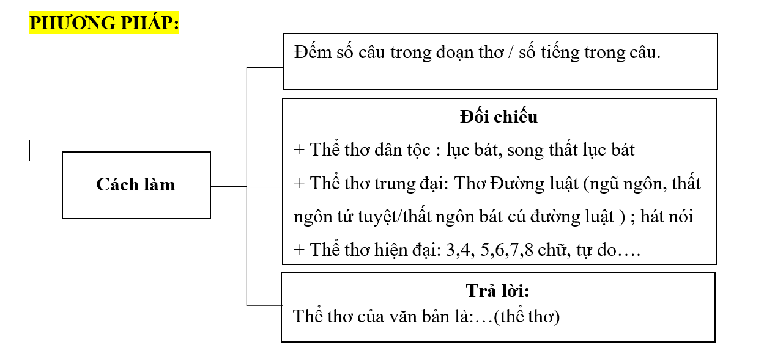

Slide 29
VI. DẠNG CÂU HỎI XÁC ĐỊNH TỪ NGỮ/ HÌNH ẢNH BIỂU ĐẠT NỘI DUNG CỤ THỂ TRONG VĂN BẢN
Phần này trong đề thi thường hỏi: Em hãy chỉ ra một từ ngữ, một hình ảnh, một câu văn nào đó có sẵn trong văn bản.
Vì thế học sinh đọc kĩ đề, khi lý giải phải bám sát vào văn bản để trả lời.

Slide 30
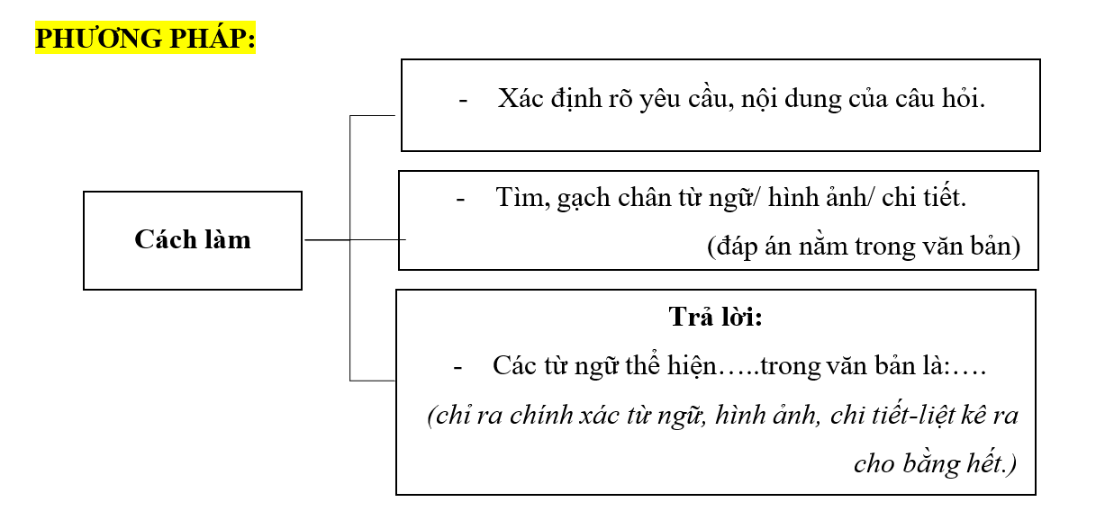

Slide 31
Ví dụ:
Mẹ ta không có yếm đào
Nón mê thay nón quai thao đội đầu
Rối ren tay bí tay bầu
Váy nhuộm bùn, áo nhuộm nâu bốn mùa
Cái cò…sung chát…đào chua
Câu ca mẹ hát gió đưa về trời
Ta đi trọn kiếp con người
Cũng không đi hết mấy lời mẹ ru
Hãy chỉ ra những chi tiết thể hiện hình ảnh người mẹ trong đoạn thơ trên ?
- Các từ ngữ thể hiện hình ảnh người mẹ giản dị được khắc họa qua những chi tiết trong văn bản là: không có yếm đào, nón mê, tay bí tay bầu, váy nhuộm bùn, áo nhuộm nâu, câu ca mẹ hát, lời mẹ ru.

Slide 32
LUYỆN TẬP
Bài tập 1 Thuở nhỏ tôi ra cống Na câu cá níu váy bà đi chợ Bình Lâm bắt chim sẻ ở vành tai lượng Phật và đôi khi ăn trộm nhãn chùa Trần Thuở nhỏ tôi lên chơi đền Cây Thị chân đất đi đêm xem lễ đền Sòng mùi huệ trắng quyện khói trầm thơm lắm điệu hát văn lảo đảo bóng cô đồng... (Đò Lèn – Nguyễn Duy) Phương thức biểu đạt chính được sử dụng trong đoạn thơ trên? Cho biết nội dung chính của đoạn thơ? Đoạn trích được viết theo thể thơ nào? Kỷ niệm tuổi thơ của tác giả được tái hiện qua những chi tiết nào?

Slide 33
1. Phương thức biểu đạt chính của đoạn thơ: Tự sự. 2. Nội dung chính của đoạn thơ là: Tác giả Nguyễn Duy kể về những kỷ niệm thuở ấu thơ vô cùng hồn nhiên, tinh nghịch của mình gắn với hình ảnh về bà và quê hương thân thuộc, bình dị bằng nguồn cảm xúc chân thành, tha thiết. Đồng thời tác giả bộc lộ cảm xúc nhớ nhung, lưu luyến với những ngày xưa cũ chân chất, giản dị thuở ấu thơ. 3. Thể thơ của đoạn trích: 8 chữ 4. Tuổi thơ của tác giả được tái hiện qua những từ ngữ trong văn bản là: câu cá, níu váy bà đi chợ, bắt chim sẻ, ăn trộm nhãn, chơi đền Cây Thị, xem lễ đền Sòng.

Slide 34
LUYỆN TẬP
Bài tập 2 Kì thực thời gian nhàn rỗi là cực kì quý báu. Đó là thời gian để mỗi người sống cuộc sống riêng của mình. Đó là thời gian để đọc sách báo, tự học, xem ti vi, chơi thể thao, đàn hát, nhảy múa, vẽ tranh, làm thơ, đi mua sắm, giao lưu với bạn bè, thăm viếng những người ruột thịt,... Thời gian nhàn rỗi làm cho người ta giàu có hơn về trí tuệ, tăng cường thêm về sức khỏe, phát triển thêm về năng khiếu, cá tính, phong phú thêm về tinh thần, quan hệ. Thiếu thời gian nhàn rỗi, đời sống con người sẽ nghèo nàn, thậm chí là không có cuộc sống riêng nữa! (Theo: Hữu Thọ, Ngữ Văn 11 Nâng cao, tập hai, NXB Giáo dục, 2007, tr. 94) 1. Xác định phương thức biểu đạt chính? 2. Tìm câu chủ đề của đoạn? 3. Cho biết nội dung chính của đoạn trích? 4. Hãy đặt một nhan đề phù hợp cho đoạn trích?

Slide 35
Phương thức biểu đạt chính của văn bản là: Nghị luận. Câu chủ đề của văn bản là: Kì thực thời gian nhàn rỗi là cực kì quý báu. Nội dung chính của đoạn trích là: Tác giả đưa ra lí giải cụ thể, logic về vai trò, tầm quan trọng đặc biệt của khoảng thời gian nhàn rỗi đối với cuộc sống của mỗi con người (là khoảng thời gian thư giãn, giải trí, giúp mỗi người giàu có về trí tuệ, tăng cường sức khỏe, phát triển năng khiếu, phong phú về tinh thần..). Đồng thời tác giả thể hiện niềm trân quý trân trọng thời gian từng phút từng giây của cuộc đời. Nhan đề của đoạn trích là: Thời gian nhàn rỗi.

Slide 36
CHUYÊN ĐỀ I: PHƯƠNG PHÁP CHINH PHỤC PHẦN ĐỌC HIỂU ĐỀ THI
(tiếp theo)
Xác định các phép liên kết
Xác định biện pháp tu từ và nêu tác dụng

Slide 37
DẠNG CÂU HỎI CÁC PHÉP LIÊN KẾT
Liên kết nội dung
Liên kết chủ đề

Slide 38
DẠNG CÂU HỎI CÁC PHÉP LIÊN KẾT
Liên kết nội dung
Liên kết chủ đề
Phục vụ chủ đề
Phục vụ chủ đề
Câu 1 1
Câu 3
Đoạn 1 1
Đoạn 3
Đoạn văn
Bài văn
Câu 2
Câu n
Đoạn 2
Đoạn n
Phục vụ chủ đề
Phục vụ chủ đề

Slide 39
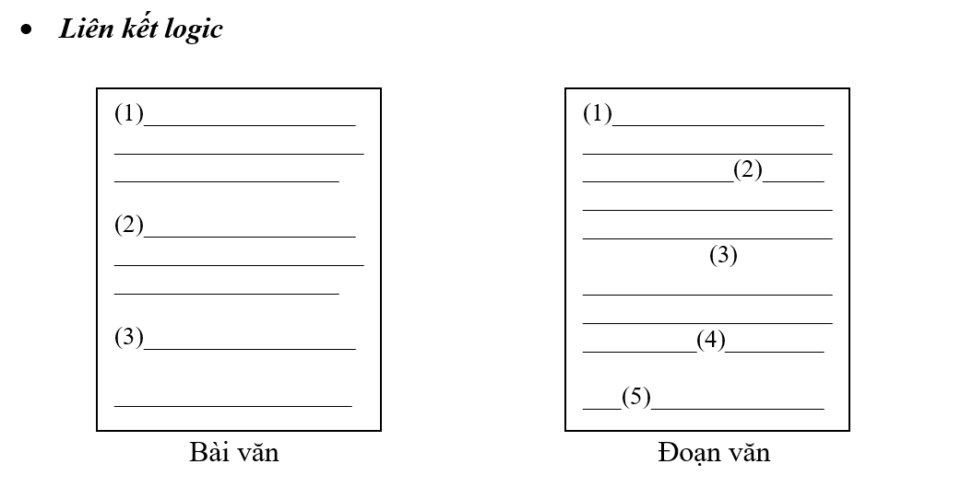
DẠNG CÂU HỎI CÁC PHÉP LIÊN KẾT
Liên kết nội dung
Liên kết logic

Slide 40
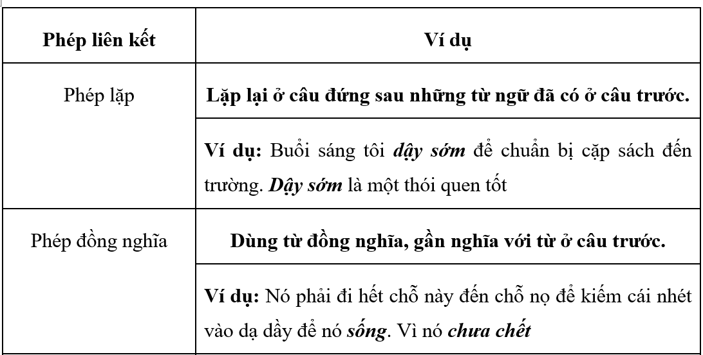
Liên kết hình thức

Slide 41
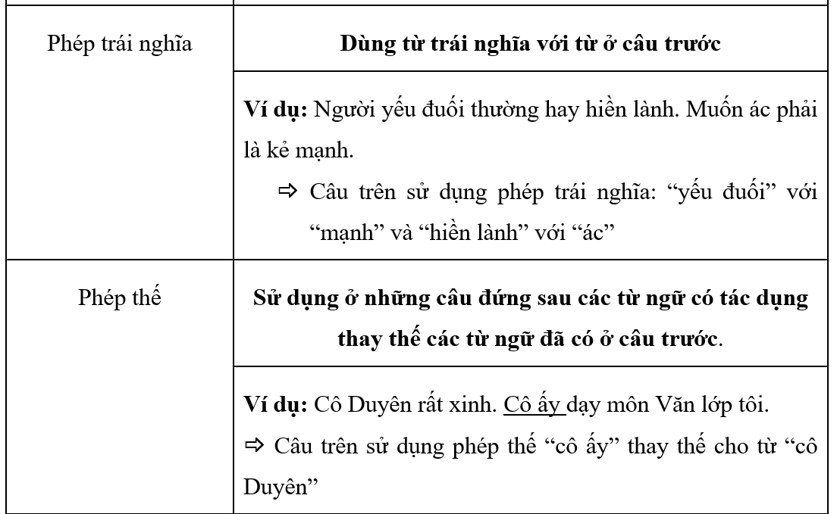

Slide 42
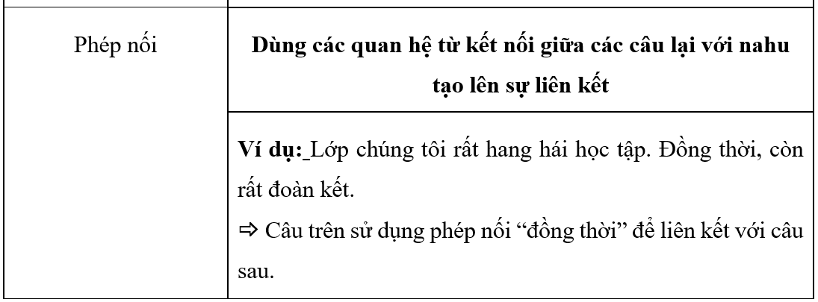

Slide 43
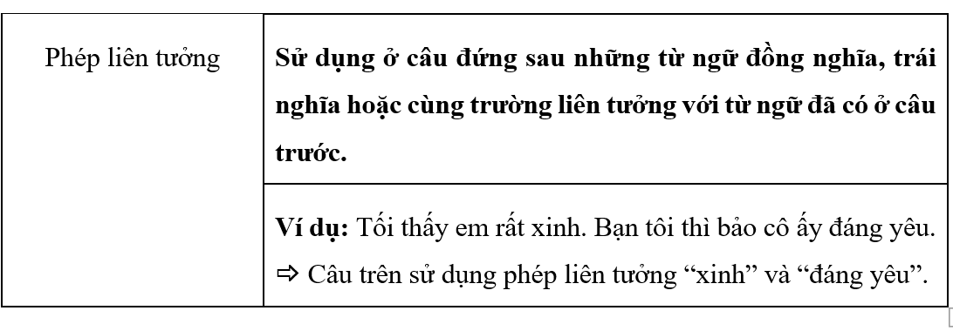

Slide 44
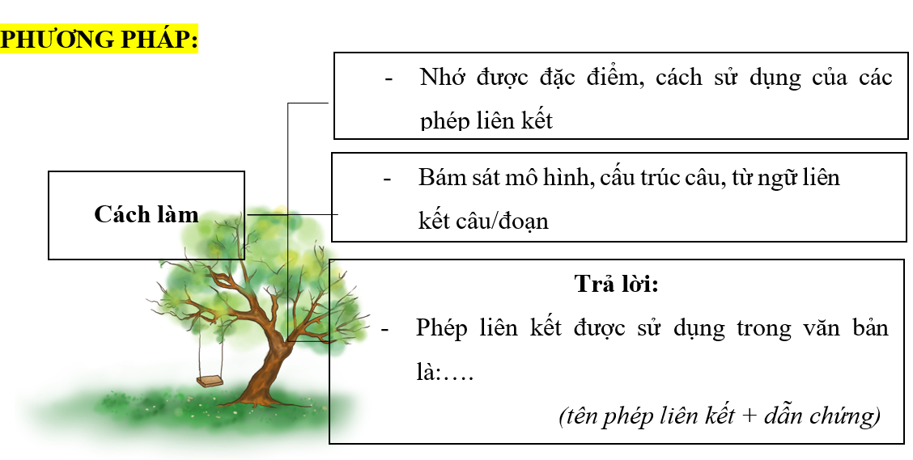
*LƯU Ý: Với dạng câu hỏi xác định phép liên kết.

Slide 45
Ví dụ 1:
Nguyễn Trãi sẽ sống mãi trong trí nhớ và tình cảm của người Việt Nam ta. Và chúng ta phải làm cho tên tuổi và sự nghiệp của Nguyễn Trãi rạng rỡ ra ngoài bờ cõi nước ta.
(Phạm Văn Đồng)
Phép liên kết được sử dụng trong văn bản là: phép nối (nối bằng quan hệ từ “và”)
Ví dụ 2:
Chúng lập ra nhà tù nhiều hơn trường học. Chúng thẳng tay chém giết những người yêu nước thương nòi của ta. Chúng tắm các cuộc khởi nghĩa của ta trong những bể máu. (Hồ Chí Minh)
Phép liên kết được sử dụng trong văn bản trên là: phép lặp (lặp từ “chúng”)

Slide 46
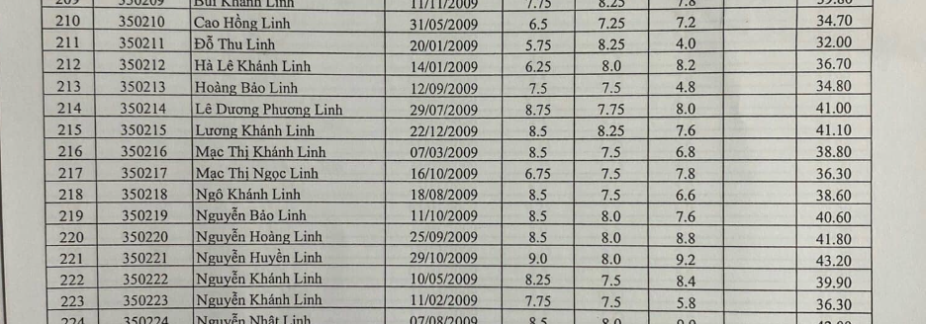

Slide 47
*LƯU Ý: Với dạng câu hỏi xác định phép liên kết và nêu tác dụng.
Các bước làm bài tập về phép liên kết
B1: Chỉ ra phép liên kết (gọi tên)
B2: Ghi lại từ ngữ thực hiện phép liên kết
B3: Nêu tác dụng
Tác dụng chung: Tạo ra liên kết câu và liên kết đoạn văn.
Tác dụng riêng cho từng phép LK:
- Phép lặp từ ngữ: mang dụng ý nghệ thuật hoặc nhấn mạnh đối tượng được nói đến. (Phép lặp này là do chủ ý của tác giả, khác biệt với lỗi lặp từ).
- Phép liên tưởng, đồng nghĩa, trái nghĩa: Làm cho ngôn ngữ của văn bản thêm phong phú hơn, gây ấn tượng hơn với người đọc đồng thời thể hiện tài năng, sáng tạo của tác giả trong việc sử dụng từ ngữ.
- Phép thế: Nhằm rút gọn đối tượng được nhắc đến mà không bị mất đi ý nghĩa, người đọc vẫn sẽ hiểu được đối tượng và không gây nhàm chán.
- Phép nối: Giúp cho ý nghĩa được biểu thị theo cách độc đáo hơn, hấp dẫn người đọc hơn.

Slide 48
VÍ DỤ MINH HỌA
Câu 3 (1.0 điểm): Xác định và nêu tác dụng của phép liên kết trong đoạn văn sau:
...“Đó chính là sự “cho” và “nhận” trong cuộc đời này. “Cho” và “nhận” là hai khái niệm tưởng chừng như đơn giản nhưng số người có thể cân bằng được nó lại chỉ đếm được trên đầu ngón tay.”...
BÀI LÀM
* Phép lặp: “cho” và “nhận” (lặp lại 2 lần)
- Tác dụng:
+ Tạo ra liên kết câu và liên kết đoạn văn.
+ Nhấn mạnh vai trò, ý nghĩa của “cho” và “nhận”
* Phép thế: “nó” thay thế “cho” và “nhận”
- Tác dụng:
+ Tạo nên tính liên kết câu và đoạn văn chặt chẽ về hình thức, nội dung.
+ Tránh được việc lặp lại từ ngữ, tránh gây sự nhàm chán

Slide 49
VÍ DỤ MINH HỌA
Chỉ ra phép liên kết hình thức được sử dụng trong đoạn văn sau và nêu tác dụng: (1) Đọc sách là sinh hoạt và nhu cầu trí tuệ thường trực của con người có cuộc sống trí tuệ. (2) Không đọc sách tức là không còn nhu cầu về cuộc sống trí tuệ nữa.
BÀI LÀM
- Phép lặp: đọc sách, trí tuệ
- Tác dụng:
+ Tạo ra liên kết câu và liên kết đoạn văn.
+ Nhấn mạnh vai trò, ý nghĩa của đọc sách để nâng cao trí tuệ cho con người

Slide 50
CHUYÊN ĐỀ I: PHƯƠNG PHÁP CHINH PHỤC PHẦN ĐỌC HIỂU ĐỀ THI
(tiếp theo)

Slide 51
VÍ DỤ MINH HỌA
Chỉ ra phép liên kết hình thức được sử dụng trong 2 câu văn sau và nêu tác dụng: Cuộc đời không có ước mơ giống như con tàu không có bánh lái. Cũng như con tàu không có bánh lái, người không ước mơ sẽ trôi dạt lững lờ cho đến khi mắc kẹt trong đám rong biển.
BÀI LÀM
- Phép lặp: lặp từ “ước mơ”
- Tác dụng:
+ Tạo ra liên kết câu và liên kết đoạn văn.
+ Nhấn mạnh vai trò, ý nghĩa, tầm quan trọng của ước mơ trong cuộc đời mỗi người
- Phép nối: “Cũng như”
- Tác dụng:
+ Tạo ra liên kết câu và liên kết đoạn văn. (kết nối câu sau với câu trước)
+ Khẳng định: ước mơ phải có định hướng và mục tiêu rõ ràng mới có thể thành công và đi đến đúng đích.

Slide 52
VÍ DỤ MINH HỌA
Chỉ ra phép liên kết hình thức được sử dụng trong 2 câu văn sau và nêu tác dụng: “Một buổi tối nọ, mẹ tôi về nhà sau một ngày làm việc dài và bà làm bữa tối cho cha con tôi. Bà dọn ra bàn vài lát bánh mì nướng cháy, không phải cháy xém bình thường mà cháy đen như than.”
BÀI LÀM
- Phép thế: từ “bà” thay thế cho “mẹ tôi”
- Tác dụng:
+ Tạo ra liên kết câu và liên kết đoạn văn.
+ Tránh được việc lặp lại từ ngữ.

Slide 53
VÍ DỤ MINH HỌA
Chỉ ra phép liên kết hình thức được sử dụng trong 2 câu văn sau và nêu tác dụng: Tại thế vận hội đặc biệt Seatle (dành cho những người tàn tật) có chín vận động viên đều bị tổn thương về thể chất hoặc tinh thần, cùng tập trung trước vạch xuất phát để tham dự cuộc đua 100m. Khi súng hiệu nổ, tất cả lao đi với quyết tâm chiến thắng.
BÀI LÀM
- Phép thế: từ “tất cả ” thay thế cho “chín vận động viên ”
Tác dụng:
+ Tạo ra liên kết câu và liên kết đoạn văn.
+ Tránh được việc lặp lại từ ngữ.

Slide 54
VÍ DỤ MINH HỌA
Chỉ ra phép liên kết hình thức được sử dụng trong 2 câu văn sau và nêu tác dụng: “Những nghiên cứu của các giáo sư đã cho thấy những người thường xuyên đọc sách văn học thường có khả năng thấu hiểu, cảm thông và nhìn nhận sự việc từ nhiều góc độ. Ngược lại, những cá nhân có khả năng thấu cảm tốt cũng thường lựa chọn sách văn học để đọc.”
BÀI LÀM
- Phép nối: “ngược lại.”
- Tác dụng:
+ Tạo ra liên kết câu và liên kết đoạn văn. (kết nối câu trước với câu sau)
+ Giúp cho ý nghĩa được biểu thị them sâu sắc: “những cá nhân có khả năng thấu cảm tốt cũng thường lựa chọn sách văn học để đọc”.
- Phép lặp: “sách văn học, thấu cảm”
- Tác dụng:
+ Tạo ra liên kết câu và liên kết đoạn văn
+ Nhấn mạnh vai trò của sách văn học giúp con người bồi dưỡng thêm tình cảm, tâm hồn trong sáng nhân hậu……

Slide 55
II. DẠNG CÂU HỎI XÁC ĐỊNH BIỆN PHÁP TU TỪ VÀ NÊU TÁC DỤNG

Slide 56
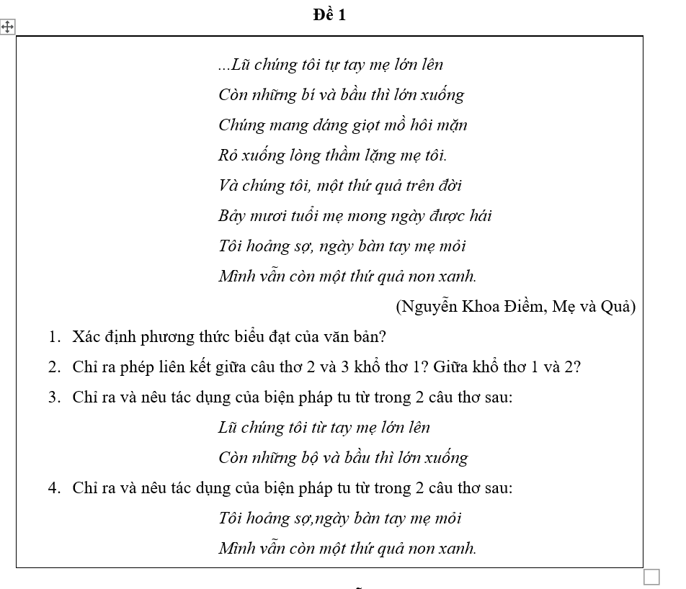

Slide 57
  2. Phép liên kết được sử dụng trong đoạn thơ là:
    Phép thế (bí và bầu thế bằng chúng)
    Phép nối (quan hệ từ và)
  3. Chỉ ra 2 biện pháp tu từ được sử dụng trong 2 câu thơ :
Lũ chúng tôi tự tay mẹ lớn lên
Còn những bí và bầu thì lớn xuống
Tác giả đã khéo léo sử dụng biện pháp tu từ nhân hóa “bí và bầu - lớn xuống” để đem đến những hình ảnh độc đáo về “bí và bầu” cũng lớn tựa như chúng con khi được bàn tay mẹ ân cần chăm bẵm.
Bằng việc sử dụng biện pháp tu từ đối lập “lớn lên - lớn xuống” tác giả đã đem đến cho bạn đọc những hình dung sâu sắc về những thành quả tốt đẹp từ đôi bàn tay chăm sóc chu đáo, tấm lòng yêu thương mẹ dành cho cây và cho chúng con.
Các bptt này làm cho lời thơ trở nên sinh động, gợi hình gợi cảm, hấp dẫn, ấn tượng, thú vị, dễ hiểu,có hồn, cụ thể, tăng nhạc tính- tạo âm hưởng nhịp nhàng, nhấn mạnh vào niềm xúc động và biết ơn sâu sắc của nhân vật trữ tình trước sự hi sinh thầm lặng, công lao trời bể của mẹ đồng thời thể hiện sự ngợi ca tôn vinh phẩm chất quý báu của người mẹ Việt Nam của tác giả.

Slide 58
  2. Phép liên kết được sử dụng trong đoạn thơ là:
    Phép thế (bí và bầu thế bằng chúng)
    Phép nối (quan hệ từ và)
  3. Chỉ ra 2 biện pháp tu từ được sử dụng trong 2 câu thơ :
Lũ chúng tôi tự tay mẹ lớn lên
Còn những bí và bầu thì lớn xuống
Tác giả đã khéo léo sử dụng biện pháp tu từ nhân hóa “bí và bầu - lớn xuống” , đối lập “lớn lên - lớn xuống”
-> Các bptt này làm cho lời thơ trở nên sinh động, gợi hình gợi cảm, hấp dẫn, ấn tượng, thú vị, dễ hiểu,có hồn, cụ thể, tăng nhạc tính- tạo âm hưởng nhịp nhàng, nhấn mạnh vào niềm xúc động và biết ơn sâu sắc của nhân vật trữ tình trước sự hi sinh thầm lặng, công lao trời bể của mẹ đồng thời thể hiện sự ngợi ca tôn vinh phẩm chất quý báu của người mẹ Việt Nam của tác giả.

Slide 59
  4. Chỉ ra 02 biện pháp tu từ được sử dụng trong 2 câu thơ :
Tôi hoảng sợ,ngày bàn tay mẹ mỏi
Mình vẫn còn một thứ quả non xanh.
Biện pháp tu từ hoán dụ ‘bàn tay” đã khắc họa về hình ảnh người mẹ yêu thương con và sự hiếu thảo của con đối với cha mẹ.
Tác giả đã khéo léo sử dụng biện pháp tu từ nói giảm, nói tránh “mỏi” để đem đến những hình ảnh độc đáo về cách diễn đạt nhẹ nhàng, không gây cảm giác nặng nề trong tâm trạng của nhân vật trữ tình khi suy nghĩ về ngày mẹ tuổi cao sức yếu, không còn khỏe mạnh như trước.
Các bptt này làm cho lời thơ trở nên sinh động, gợi hình gợi cảm, hấp dẫn, ấn tượng, thú vị, dễ hiểu,có hồn, cụ thể, tăng nhạc tính- tạo âm hưởng nhịp nhàng, nhấn mạnh vào niềm lo âu, thảng thốt, sợ hãi của nhân vật trữ tình khi nghĩ đến ngày mẹ già yếu mà các con vẫn còn thơ dại, chưa thực sự lớn khôn, chưa đáp đền được công ơn sinh thành, dưỡng dục của mẹ.. đồng thời thể hiện suy ngẫm về đạo làm con của tác giả.

Slide 60
  ĐỀ 2
(1) Những điều đặc biệt nhất khiến bác sĩ trẻ ở tuyến đấu chống dịch này không thể nào quên được chính là ánh mắt hạnh phúc, nét mặt rạng rỡ và những câu nói chia tay đầy xúc động của những bệnh nhân được xuất viện. (2)Họ là những người không may bị mắc Covid-19 và đã phải điều trị cách ly trong bệnh viện. (3)Họ đã có khoảng thời gian sống trong lo lắng, và không tránh khỏi hoang mang nên khi thấy những bệnh nhân của mình được trở về với cuộc sống bình thường, Sơn và nhiều y bác sĩ ở đây đã lặng lẽ lau nước mắt vì vui mừng. (4) Mừng cho những bệnh nhân này được về với cộng đồng và mừng vì số ca khỏi bệnh ngày một tăng, và vì trong số họ không ai phải rơi vào tình trạng nguy kịch.
(Theo: thanhnien.vn)
Xác định phương thức biểu đạt của văn bản?
Tìm câu chủ đề của đoạn?
Hình ảnh, chi tiết nào khiến những người bác sĩ trẻ trên tuyến đấu chống dịch không thể quên?
4. Chỉ ra phép liên kết giữa các câu trong văn bản?

Slide 61
2. Câu chủ đề của văn bản là: “Những điều đặc biệt nhất khiến bác sĩ trẻ ở tuyến đấu chống dịch này không thể nào quên được chính là ánh mắt hạnh phúc, nét mặt rạng rỡ và những câu nói chia tay đầy xúc động của những bệnh nhân được xuất viện.”
3. Hình ảnh, chi tiết khiến những người bác sĩ trẻ trên tuyến đấu chống dịch không thể quên là: ánh mắt hạnh phúc,nét mặt rạng rỡ và những câu nói chia tay đầy xúc động của những bệnh nhân được xuất viện.
4. Phép liên kết được sử dụng trong văn bản là:
- Phép thế: họ - những bệnh nhân được xuất viện
- Phép lặp “họ”; “mừng”

Slide 62
PHƯƠNG PHÁP LÀM ĐỌC HIỂU (tiếp)
Nội dung bài học:
Nội dung của từ/cụm từ khóa
Đưa ra cách hiểu, suy nghĩ
Giải thích 1 ý kiến tác giả
Rút ra bài học/thông điệp cho bản thân
Đồng tình hay không đồng tình với một ý kiến quan điểm

Slide 63
I. DẠNG CÂU HỎI XÁC ĐỊNH NỘI DUNG CỦA TỪ/CỤM TỪ KHÓA
Dạng này có câu hỏi là: Theo tác giả/theo em “A” là gì?
Phần này không có ở trong đề vì vậy các em phải suy nghĩ trả lời theo cách hiểu của mình.
Thế nhưng không phải trả lời bừa theo ý của mình là được mà phải căn cứ vào ngữ liệu, nội dung của văn bản nữa thì mới chuẩn xác nhất
Nên trả lời nhiều cách hiểu của bạn để có nhiều cơ hội trúng với đáp án

Slide 64
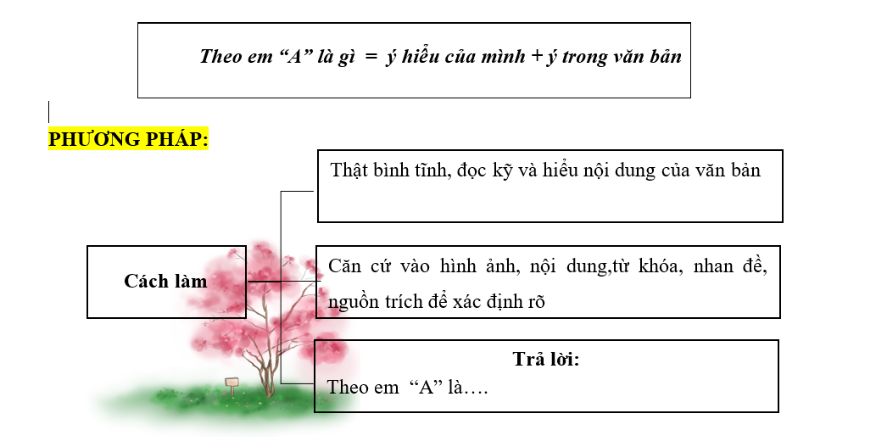

Slide 65
Ví dụ:
(1) Chúng ta thường đầu tư rất nhiều thời gian và tiền bạc để có được ngoại hình đẹp, nhà cửa khang trang, xe cao cấp, quần áo giày dép đắt tiền. Nhưng còn nền tảng cho hạnh phúc thực sự của chúng ta, điều không thể nhìn thấy bằng mắt thường “những mối quan hệ tốt", chúng ta đã đầu tư được bao nhiêu rồi?
(2)Cho dù gặp khó khăn trong cuộc sống, chỉ cần bạn biết rằng bên cạnh mình có người hiểu được giá trị con người bạn và ủng hộ bạn bằng sự quan tâm chân thành thì bạn có thể nhận được hạnh phúc và dùng khi to lớn để sống tiếp.
(Trích: Bước chậm lại giữa thế gian vội vã, Hae Min, Nxb Hội nhà văn, 2017, tr.60)
Theo em, thế nào là những mối quan hệ tốt?
Theo em, những mối quan hệ tốt phải có sự hòa hợp, đồng cảm, lắng nghe, thấu hiểu và chia sẻ về quan điểm, tình cảm hay cảm xúc từ hai phía. Hai bên luôn tôn trọng và sẵn sàng góp ý, giúp đỡ nhau khi gặp khó khăn; không mưu cầu tư lợi cho bản thân hoặc toan tính những điều ác, điều xấu có thể gây ảnh hưởng cho mình hoặc người khác. Mối quan hệ tốt luôn được bắt đầu từ sự chân thành, tin tưởng...

Slide 66
II. DẠNG CÂU HỎI ĐƯA RA CÁCH HIỂU/ SUY NGHĨ CỦA BẢN THÂN
Dạng này ở đề câu hỏi sẽ là: em suy nghĩ thế nào về…/em hiểu thế nào về…
Câu trả lời không nằm trong ngữ liệu mà nằm sẵn trong đầu của bạn.
Hãy thật bình tĩnh để lục tìm câu trả lời đó
Nên trả lời nhiều cách hiểu của bạn để có nhiều cơ hội trúng với đáp án

Slide 67
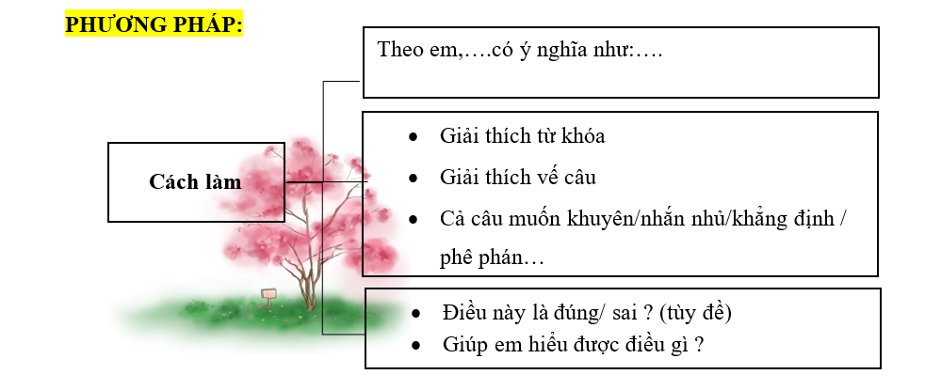

Slide 68
Ví dụ:
Đừng đợi đến những chiều thứ bảy, những ngày cuối tuần, ngày nghỉ, ngày sinh nhật hay một ngày đặc biệt nào mới thấy đó là ngày hạnh phúc của bạn. Tại sao không phải lúc này? Hạnh phúc là một con đường đi, một hành trình. Hãy trân trọng từng khoảnh khắc quý giá trên chuyến hành trình ấy. Hãy dành thời gian quan tâm đến người khác và luôn nhớ rằng, thời gian không chờ đợi một ai!
(Trích: Hạt giống tâm hồn, NXB Văn học, 2012)
Em suy nghĩ gì về ý kiến: Hạnh phúc là một con đường đi, một hành trình?
Theo em ý kiến cho rằng: Hạnh phúc là một con đường đi, một hành trình vừa có ý nghĩa như một lời nhắc nhở, vừa là một thông điệp giúp chúng ta định hình, nhận thức đúng đắn về cuộc sống. Hạnh phúc chính là những trải nghiệm của cuộc đời trần thế, không phải tự nhiên mà có, muốn có hạnh phúc, ta phải trải qua hành trình kiếm tìm, vượt qua khó khăn, chông gai và thử thách.

Slide 69
CHÚ Ý:
+ Nếu là một ý kiến, câu nói: bám sát vào các vế của ý kiến, các từ, cụm từ khóa của câu để đưa ra cách hiểu và nêu nổi bật được giá trị / ý nghĩa.
+ Nếu là một câu thơ: đi từ giá trị nghệ thuật đến nội dung, sau đó nêu nổi bật được ý nghĩa và tư tưởng

Slide 70
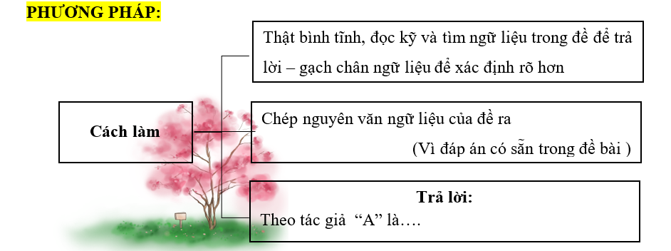
III. DẠNG CÂU HỎI GIẢI THÍCH Ý KIẾN TÁC GIẢ
Theo tác tác giả “…..” là gì ?
Thật bình tĩnh, đọc kỹ và tìm ngữ liệu trong đề để trả lời – gạch chân ngữ liệu để xác định rõ hơn
Cách làm
Chép nguyên văn ngữ liệu của đề ra
(Vì đáp án có sẵn trong đề bài )
Trả lời:
Theo tác giả “A” là….

Slide 71
Ví dụ:
Tự trọng nghĩa là biết coi trọng mình, nhưng không phải theo nghĩa vị kỷ (chỉ biết đến danh lợi của bản thân mình) mà là coi trọng phẩm giá/đạo đức của mình. Một người có tự trọng hay không cũng thường được thể hiện qua câu trả lời hay qua hành xử của anh ta cho những câu trả lời như: “Điều gì khiến tôi sợ hãi/ xấu hổ?” “Điều gì khiến tôi tự hào /hạnh phúc?”...
(Trích: Đúng việc - Giản Tư Trung, NXB Tri thức, 2016, tr.27)
Theo tác giả, tự trọng là gì?
Theo tác giả, tự trọng là biết coi trọng mình, nhưng không phải theo nghĩa vị kỷ (chỉ biết đến danh lợi của bản thân mình) mà là coi trọng phẩm giá/đạo đức của mình.

Slide 72
2. Tại sao tác giả lại nói “…..”?
Đây là dạng câu hỏi khó nhất trong đề đọc hiểu
Bạn hãy xem kĩ lại văn bản rồi lý giải: nếu câu có nhiều vế thì lý giải từng vế, nếu câu có mọt vế thì chọn những từ khóa để lý giải rồi rút ra ý nghĩa cả câu nói.
Nên quan tâm câu này suy nghĩ thật chuẩn rồi mới viết vì câu này thường có điểm cao hơn các câu khác (thường chiếm một điểm)
Cũng nên trả lời nhiều ý để có cơ hội trúng với đáp án nhiều hơn. (nếu chưa hiểu rõ mấy)
Phương pháp:
Kết hợp quan niệm của tác giả trong văn bản và hiểu biết của bản thân (ngoài văn bản), có thể dùng 1 phần lời diễn đạt tự do của bản thân, có lý giải vì sao ?
Trả lời: Theo em tác giả cho rằng “….”
+ Vì…. (tìm ý trong văn bản trước)
+ Vì….(tìm ý trong đầu mình sau)
+ Vì….(lật ngược lại vấn đề - nếu không như thế thì sao) (nếu cần)

Slide 73
Ví dụ:
THỜI GIAN LÀ VÀNG
Ngạn ngữ có câu: Thời gian là vàng. Nhưng vàng thì mua được mà thời gian không mua được. Thế mới biết vàng có giá mà thời gian là vô giá. Thật vậy, thời gian là sự sống. Bạn vào bệnh viện mà xem, người bệnh nặng, nếu kịp thời chạy chữa thì sống, để chậm là chết. Thời gian là thắng lợi. Bạn hỏi các anh bộ đội mà xem, trong chiến đấu, biết nắm thời cơ, đánh địch đúng lúc là thắng lợi, đễ mất thời cơ là thất bại...
(Phương Liên - Ngữ văn 9, Tập hai, NXB Giáo dục)
Theo em, tại sao tác giả cho rằng: Thời gian là vàng. Nhưng vàng thì mua được mà thời gian không mua được?
Theo em, tác giả cho rằng: Thời gian là vàng. Nhưng vàng thì mua được mà thời gian không mua được vì thời gian quý như vàng. Hơn nữa, vàng là thứ vật chất hữu hình dù đẹp và rất có giá trị nhưng vẫn có thể mua bán, trao đổi. Còn thời gian là vô hình, không ai có thể mua bán trao đổi, đã trôi qua là không thể quay trở lại. Thời gian là vô giá...

Slide 74
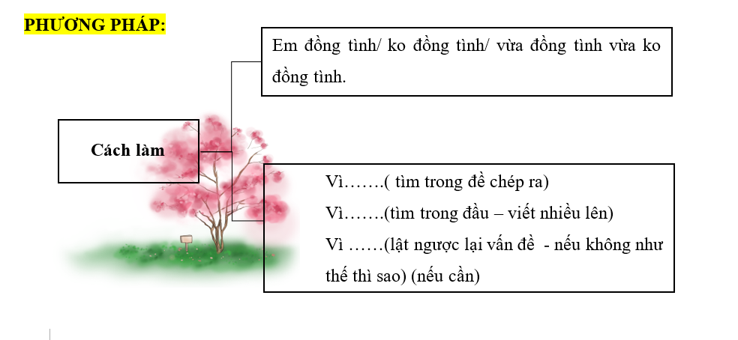
V. DẠNG CÂU HỎI ĐỒNG TÌNH HAY KHÔNG ĐỒNG TÌNH VỚI 1 Ý KIẾN/ QUAN ĐIỂM.
Dạng câu hỏi này ở đề thi sẽ hỏi: Em có đồng tình với….? Tại sao?

Slide 75
Ví dụ: Đọc đoạn trích sau
Khi tới thăm những bản làng nghèo khổ lạc hậu khủng khiếp trên miền núi cao, tôi cứ nghĩ có phải do họ ít đi quá. Nếu giúp đỡ họ, nên chăng thay vì cho tiền cho gạo, chúng ta tổ chức cho họ những chuyến đi? Biết đâu sau những chuyến đi họ sẽ tự muốn thay đổi tập quán sinh sống?
Tóm lại, mọi chuyến đi đều đáng giá. Đi để con được choáng ngợp trước đại dương mênh mông...rung động trước một cánh đồng xanh mướt... hồi hộp nín thở trước những rặng núi hùng vĩ... Đi để còn biết mùi mặn của mồ hôi, mùi gió ngai ngái trước cơn dông... đi để con biết kết nối với người lạ, thì những món chưa từng ăn. Đi để con biết cách leo núi, lội ruộng, luồn hang, đốt lửa, nấu cơm, sơ cứu vết thương... Đi để khi trở về con thấy yêu thêm cái nhà nhỏ của mình.
Tại sao người ta phải bỏ cả đống tiền, khổ sở đày ải để leo lên đỉnh Everest? Tại sao người ta phải luyện tập thể lực cả tháng trời rồi đáp máy bay tới Việt Nam, mò mẫm trèo đèo lội suối để tới hang Sơn Đoòng? Cảnh đẹp chỉ là một phần. Quan trọng là cái thú vị của quá trình chinh phục và khám phá. Sống là phải được nếm trải cảm giác sung sướng không thể diễn tả của khoảnh khắc “a ha, ta đã làm được!”. Nó đã lắm. Không ngôn từ nào làm được! Mấy mùa Tết gần đây nhà mình sắm Tết chỉ khoảng vài trăm ngàn. Dọn tủ lạnh và thùng rác thật sạch để có thể đi 10 ngày về không bị bốc mùi. Lên đường! Những chuyến đi, luôn luôn tốt hơn! Nước chảy là nước trong, nước đọng là nước bẩn. Có câu nói rằng: “Nếu con người sinh ra chỉ để ở chết đi ở một chỗ, thì người ta đã không cần đôi chân làm gì”. Dù với ngàn năm văn hóa lúa nước, ông bà mình khá lười dịch chuyển thì cũng phải công nhận "đi một ngày đàng học một sàng khôn" mà.
(Trích Con nghĩ đi, mẹ không biết)

Slide 76
Ví dụ:
Đọc đoạn trích sau
Khi tới thăm những bản làng nghèo khổ lạc hậu khủng khiếp trên miền núi cao, tôi cứ nghĩ có phải do họ ít đi quá. Nếu giúp đỡ họ, nên chăng thay vì cho tiền cho gạo, chúng ta tổ chức cho họ những chuyến đi? Biết đâu sau những chuyến đi họ sẽ tự muốn thay đổi tập quán sinh sống?
Tóm lại, mọi chuyến đi đều đáng giá. Đi để con được choáng ngợp trước đại dương mênh mông...rung động trước một cánh đồng xanh mướt... hồi hộp nín thở trước những rặng núi hùng vĩ... Đi để còn biết mùi mặn của mồ hôi, mùi gió ngai ngái trước cơn dông... đi để con biết kết nối với người lạ, thì những món chưa từng ăn. Đi để con biết cách leo núi, lội ruộng, luồn hang, đốt lửa, nấu cơm, sơ cứu vết thương... Đi để khi trở về con thấy yêu thêm cái nhà nhỏ của mình.
Tại sao người ta phải bỏ cả đống tiền, khổ sở đày ải để leo lên đỉnh Everest? Tại sao người ta phải luyện tập thể lực cả tháng trời rồi đáp máy bay tới Việt Nam, mò mẫm trèo đèo lội suối để tới hang Sơn Đoòng? Cảnh đẹp chỉ là một phần. Quan trọng là cái thú vị của quá trình chinh phục và khám phá. Sống là phải được nếm trải cảm giác sung sướng không thể diễn tả của khoảnh khắc “a ha, ta đã làm được!”. Nó đã lắm. Không ngôn từ nào làm được! Mấy mùa Tết gần đây nhà mình sắm Tết chỉ khoảng vài trăm ngàn. Dọn tủ lạnh và thùng rác thật sạch để có thể đi 10 ngày về không bị bốc mùi. Lên đường! Những chuyến đi, luôn luôn tốt hơn! Nước chảy là nước trong, nước đọng là nước bẩn. Có câu nói rằng: “Nếu con người sinh ra chỉ để ở chết đi ở một chỗ, thì người ta đã không cần đôi chân làm gì”. Dù với ngàn năm văn hóa lúa nước, ông bà mình khá lười dịch chuyển thì cũng phải công nhận "đi một ngày đàng học một sàng khôn" mà.
(Trích Con nghĩ đi, mẹ không biết)
Suy nghĩ về giải pháp giúp những con người vùng cao thoát khỏi đói nghèo, lạc hậu, tác giả cho rằng: Nếu giúp đỡ họ, nên chẳng thay vì cho tiền cho gạo, chúng ta tổ chức cho họ những chuyến đi. Em có đồng tình với giải pháp trên hay không? Vì sao?

Slide 77
Hướng dẫn
Em đồng tình với quan điểm trên.
Vì: biết đâu sau những chuyến đi họ sẽ tự muốn thay đổi tập quán sinh sống lạc hậu của họ.
Vì những chuyến đi sẽ gặp đồng bào vùng cao bước ra thế giới rộng lớn ngoài kia mở mang tầm mắt, họ sẽ tiếp cận những cái mới, nhìn thấy những điều hiện đại, học hỏi được những điều tiên tiến, để khi quay trở về họ thay đổi tư duy cũ kĩ, áp dụng những điều tốt để xây dựng cuộc sống theo hướng tích cực.
Vì: nếu không tổ chức cho họ những chuyến đi khám phá, chúng ta sẽ không thể cho họ hay cứu trợ giúp đỡ họ cả đời được. Gạo ăn vài bữa cũng hết, tiền tiêu vài hôm cũng không còn. Nên thay vì cho con cá thì cho họ cái cần câu. Họ đi nhiều, học hỏi nhiều, sẽ tự biết cách thay đổi cuộc sống, giàu có văn minh hơn.

